Slide 1
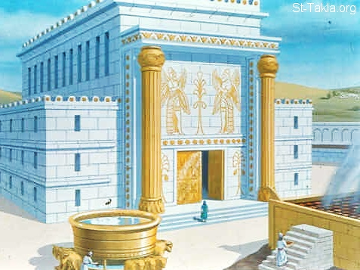


Unidad 9: El Dios incomparable prepara el camino
Estudio 28:
“Dios llama a su profeta” (Isaías 5-8)
14 de julio de 2015
Iglesia Bíblica Bautista de Aguadilla
La Biblia Libro por Libro, CBP®

Slide 2
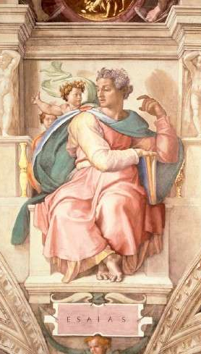
Unidad 9: El Dios incomparable prepara el camino
Dios acusa a su pueblo
Dios llama a su profeta
Dios da esperanza a su pueblo
Unidad 10: El Dios incomparable y su pueblo escogido
Sufrimiento y juicio
La debilidad del hombre y el poder de Dios
El gozo de los redimidos
Unidad 11: El Dios incomparable consuela a su pueblo
Consolación y renovación
El invencible amor de Dios
Restauración y misión
Unidad 12: Las incomparables buenas nuevas
Buenas nuevas de perdón
La incomparable invitación
Le religión verdadera
Buenas nuevas de gran gozo
EL Expositor Bíblico: La Biblia Libro
por Libro, Vol. 6.

Slide 3
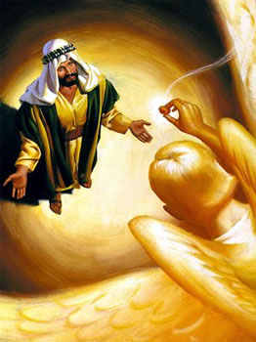
Contexto
Isaías
  6 a 8
Texto básico:
  Isaías 6:1-13

Slide 4
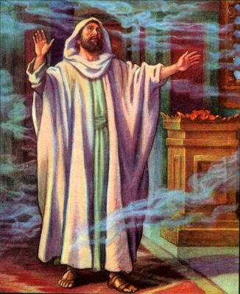
Texto clave
“Después oí la voz del Señor, que decía: ¿A quién enviaré, y quién irá por nosotros? Entonces respondí yo: Heme aquí, envíame a mí.” (Isaías 6.8, RVR60)

Slide 5
Verdad Central
El Dios incomparable preparó el camino de salvación llamando al profeta, cuya responsabilidad fue dar un mensaje de juicio y de esperanza.

Slide 6
Bosquejo de Estudio
Dios se revela a su profeta (6:1-4)
Dios limpia el pecado del profeta arrepentido (6:5-7)
Dios llama a Isaías a servirle (6:8-10)
Dios anuncia la tarea difícil de su profeta (6:11-13)

Slide 7
Contexto
Capítulo 5
  Dios, indignado por el pecado de su pueblo, anuncia su castigo inminente.
  Seis lamentos:
  Contra la avaricia
  Sobre los borrachos (irreflexivos)
  Sobre mentirosos que desafían a Dios
  Sobre los que llaman a lo bueno malo
  Sobre los presuntuosos
  Sobe los jueces corruptos

Slide 8
Contexto
Estos hombres impíos […] serán devorados como se consume la paja en un incendio.
Él silbará para llamar a los babilonios. Se acercan sus tropas, en las mejores condiciones físicas, perfectamente uniformados, bien armados. […] ¡Día tenebroso para Judá! (MacDonald)

Slide 9
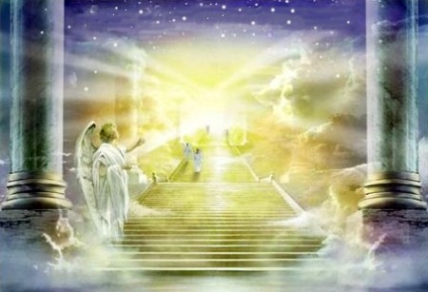
Dios se revela a su profeta (6:1-4)
9

Slide 10
Dios se revela a su profeta (6:1-4)
“En el año que murió el rey Uzías vi yo al Señor sentado sobre un trono alto y sublime, y sus faldas llenaban el templo. Por encima de él había serafines; cada uno tenía seis alas; con dos cubrían sus rostros, con dos cubrían sus pies, y con dos volaban...”
10

Slide 11
Dios se revela a su profeta (6:1-4)
“...Y el uno al otro daba voces, diciendo: Santo, santo, santo, Jehová de los ejércitos; toda la tierra está llena de su gloria. Y los quiciales de las puertas se estremecieron con la voz del que clamaba, y la casa se llenó de humo.”
11

Slide 12
Dios se revela a su profeta (6:1-4)
6:1 En el año que murió el rey Uzías, Isaías tuvo una visión del Rey de reyes.
  Por Juan 12:39, entendemos que el Rey que él vio no era otro que el Señor Jesucristo. E. C. Jennings comenta:
  «Él, como Juan de Patmos, está: “en el Espíritu”, y ve a Adón (el nombre de Dios como el Señor supremo de todo; y aquí, como en Romanos 9:5, “Cristo, el cual es Dios sobre todas las cosas). (MacDonald)

Slide 13
Dios se revela a su profeta (6:1-4)
6:2–5 Sirviéndole había seres celestiales llamados serafines, con «cuatro alas para reverenciar y dos para servir».
  Éstos celebran la santidad de Dios y requieren que los siervos de Dios sean limpiados antes de servirle. (MacDonald)

Slide 14
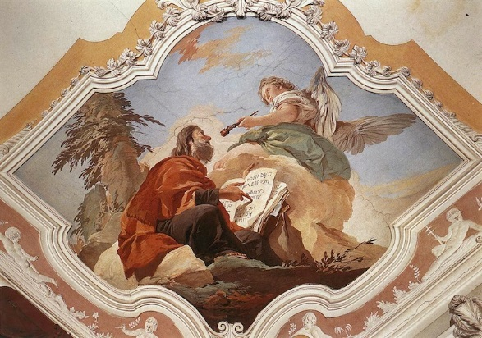
Dios limpia el pecado del profeta arrepentido (6:5-7)
14

Slide 15
Dios limpia el pecado del profeta arrepentido (6:5-7)
“Entonces dije: ¡Ay de mí! que soy muerto; porque siendo hombre inmundo de labios, y habitando en medio de pueblo que tiene labios inmundos, han visto mis ojos al Rey, Jehová de los ejércitos...”
15

Slide 16
Dios limpia el pecado del profeta arrepentido (6:5-7)
“...Y voló hacia mí uno de los serafines, teniendo en su mano un carbón encendido, tomado del altar con unas tenazas; y tocando con él sobre mi boca, dijo: He aquí que esto tocó tus labios, y es quitada tu culpa, y limpio tu pecado.”
16

Slide 17
Dios limpia el pecado del profeta arrepentido (6:5-7)
La visión produjo profunda convicción de pecado en el profeta, llevándole al punto de confesión.
6:6–8 La limpieza siguió inmediatamente después, y fue entonces cuando Isaías oyó la llamada del Señor.
Con prontitud se consagró al Señor y se le entregó su cometido. (MacDonald)
17

Slide 18
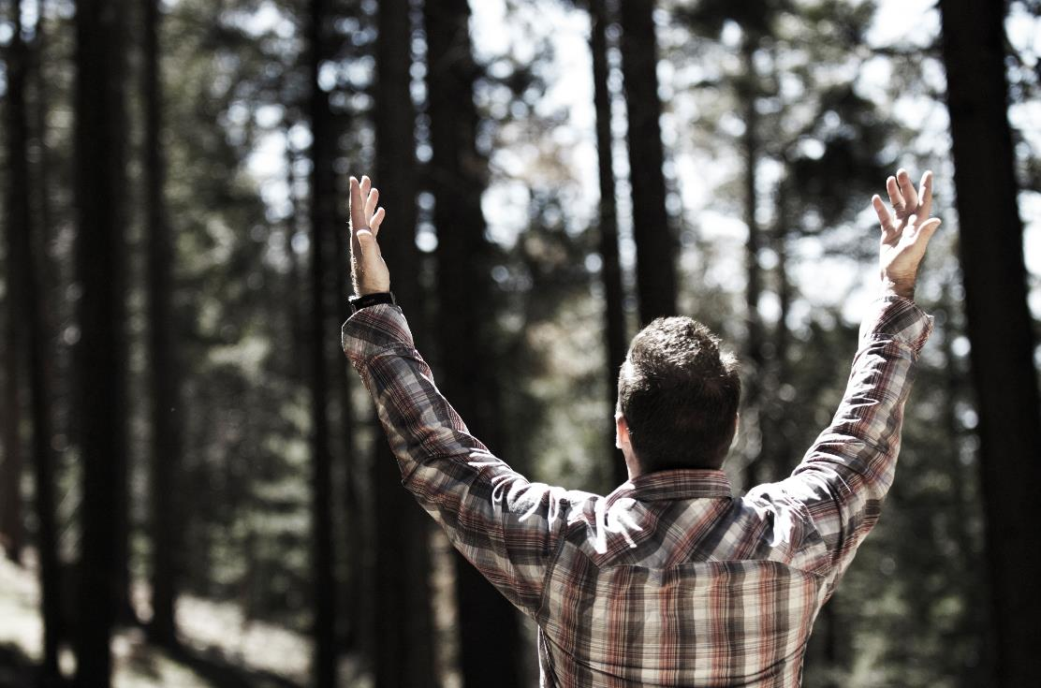
Dios llama a Isaías a servirle (6:8-10)
18

Slide 19
Dios llama a Isaías a servirle (6:8-10)
“Después oí la voz del Señor, que decía: ¿A quién enviaré, y quién irá por nosotros? Entonces respondí yo: Heme aquí, envíame a mí. Y dijo: Anda, y di a este pueblo: Oíd bien, y no entendáis; ved por cierto, mas no comprendáis...”
19

Slide 20
Dios llama a Isaías a servirle (6:8-10)
“...Engruesa el corazón de este pueblo, y agrava sus oídos, y ciega sus ojos, para que no vea con sus ojos, ni oiga con sus oídos, ni su corazón entienda, ni se convierta, y haya para él sanidad.”
20

Slide 21
Dios llama a Isaías a servirle (6:8-10)
6:9–10 Tenía que declarar la Palabra del Señor a un pueblo que estaría cegado y endurecido judicialmente por el rechazo del mensaje.
  Los versículos 9 y 10 no describen la meta del ministerio de Isaías, sino el resultado inevitable de éste. (MacDonald)
21

Slide 22
Dios llama a Isaías a servirle (6:8-10)
Estos versículos se citan en el NT para explicar el rechazo de Israel al Mesías. Vine escribe:
  «El pueblo había pervertido sus caminos de forma tan persistente, que habían traspasado toda posibilidad de conversión y sanidad.
  Un hombre puede endurecerse en el mal hasta el punto en que llegue a una condición irremediable […]». (MacDonald)
22

Slide 23
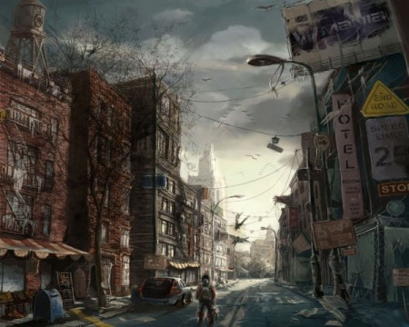
Dios anuncia la tarea difícil de su profeta (6:11-13)
23

Slide 24
Dios anuncia la tarea difícil de su profeta (6:11-13)
“Y yo dije: ¿Hasta cuándo, Señor? Y respondió él: Hasta que las ciudades estén asoladas y sin morador, y no haya hombre en las casas, y la tierra esté hecha un desierto; hasta que Jehová haya echado lejos a los hombres, y multiplicado los lugares abandonados en medio de la tierra...”
24

Slide 25
Dios anuncia la tarea difícil de su profeta (6:11-13)
“...Y si quedare aún en ella la décima parte, ésta volverá a ser destruida; pero como el roble y la encina, que al ser cortados aún queda el tronco, así será el tronco, la simiente santa.”
25

Slide 26
Dios anuncia la tarea difícil de su profeta (6:11-13)
6:11–13 La pregunta: «¿Hasta cuándo?» se refiere a cuánto más prolongaría Dios Sus juicios sobre Su pueblo.
La respuesta fue: «hasta que las ciudades estén asoladas y sin morador, y no haya hombre en las casas, y la tierra esté hecha un desierto; hasta que Jehová haya echado lejos a los hombres». (MacDonald)
26

Slide 27
Dios anuncia la tarea difícil de su profeta (6:11-13)
Dios dejará un remanente (una décima parte), pero aun éste tendrá que pasar por profunda tribulación.
Esta simiente santa es como el tronco vivo de un gran árbol que sobrevive después de que el resto del árbol haya sido destruido. (MacDonald)
27

Slide 28
Desenlace
Capítulos 7-8
Los capítulos 7–12 – titulados «Libro de Emanuel»: profecías acerca de Cristo.
  Entre capítulos 6 y 7, Isaías pasa del reinado de Jotam a narrativa en tiempo de Acaz.
  Alianza entre Siria e Israel (Efraín) contra Judá y amenazan a Jerusalén. (MacDonald)

Slide 29
Desenlace
Mensaje principal capítulos 7–37 – Confianza en el Señor.
  En medio de sus crisis, Israel debía aprender a esperar en Dios.
  Confiar, esperar, creer y sus sustantivos respectivos se usan 27 veces en estos capítulos desde 7:9b hasta 37:10. (Lloyd)

Slide 30
Desenlace
Situación histórica
  7:1–2, 5–6. Asiria movilizando y conquistando hacia el occidente.
  Alianza Israel y Siria para resistir ataque Asirio
  Querían que Judá se uniera a ellos.
  Rey Acaz no quiso colaborar; Israel y Siria atacaron a Jerusalén.
  ¿Qué debían hacer los israelitas? Simplemente confiar en el Soberano Santo que nunca los abandonaría. El año era 734 a.C. (Lloyd)

Slide 31
Desenlace
(vv. 3–9). Jehová les dio tres frases para quitarles el temor.
  “Un remanente volverá” (significado del nombre del hijo de Isaías, Sear-jasub; v. 3).
  Son “cabos de tizón que humean” (v. 4), prontos a apagarse. […] De hecho, en 732 a.C., dos años después, ambos reyes murieron. (Lloyd)

Slide 32
Desenlace
(vv. 3–9). Jehová les dio tres frases para quitarles el temor.
  “No subsistirá, ni será” (v. 7).
  Para el año 669 a.C. Israel perdería totalmente su identidad (vv. 8–9a).
  Ese año los asirios transportaron tantos gentiles para que poblaran el reino del norte, que la nación dejó de existir (Esdras 4:2; 2 Reyes 17:24). (Lloyd)

Slide 33
Desenlace
Con estos dichos, la gente tenía todo lo que necesitaba para confiar, pero Dios les dio una palabra adicional, instándoles a ejercer su fe:
  “Si vosotros no creyereis, de cierto no permaneceréis” (v. 9b). (Lloyd)

Slide 34
Desenlace
No teman, sino confíen en la señal de Emanuel (vv. 10–17).
  Jehová ofreció dar señal a Acaz para reforzar su fe en los dichos divinos.
  Acaz rechazó la oferta (vv. 10–12).
  Hizo alianza con Asiria para pelear contra Israel y Siria (2 Reyes 16). (Lloyd)

Slide 35
Desenlace
Señal (vv. 13–17). Anuncio del nacimiento de un niño cuya madre era virgen.
  Su nombre – Emanuel, “Dios está con nosotros”.
  Cada vez que los judíos lo vieran, serían confrontados por el hecho de que Dios estaba con ellos y podían confiar en él. (Lloyd)

Slide 36
Desenlace
Dos aspectos de la señal.
  El primero es el histórico.
  Antes de que el niño llegara a la edad de raciocinio, los dos monarcas enemigos serían derrotados (vv. 15–16) y el aliado de Judá (Asiria) se convertiría en su perseguidor (v. 17).
  Todo esto sucedió históricamente. (Lloyd)

Slide 37
Desenlace
Dos aspectos de la señal.
  El segundo aspecto es el profético.
  Mateo, en 1:23, bajo inspiración del Espíritu Santo, cita Isaías 7:14 como respaldo para la doctrina de la concepción y nacimiento virginal de Cristo, el Mesías. (Lloyd)

Slide 38
Desenlace
Confianza en la palabra del Señor 8:1–20
  Palabra de Dios –cuatro mensajes breves
  La señal de Maher-salal-hasbaz (vv. 1–4).
  El significado de este nombre: “El despojo se apresura, la presa se precipita”, aseguraba la derrota de Damasco (Siria) y Samaria (Israel) por las tropas asirias. (Lloyd)

Slide 39
Desenlace
Confianza en la palabra del Señor 8:1–20
  Palabra de Dios –cuatro mensajes breves
  Jerusalén y Judá serían atacadas por Asiria (vv. 5–10).
  Los asirios cubrirían la tierra causando destrucción como la de una inundación (vv. 5–8a) o un ave de rapiña (v. 8b) pero no prevalecerían, porque el Santo de Israel estaba con su pueblo (vv. 8b–10). (Lloyd)

Slide 40
Desenlace
Confianza en la palabra del Señor 8:1–20
  Palabra de Dios –cuatro mensajes breves
  Jehová sería salvación (santuario) para los que confían y castigo (tropezadero) para los incrédulos (vv. 11–15).
  La única forma de escapar de la vara disciplinaria era poniendo su confianza en el Señor. (Lloyd)

Slide 41
Desenlace
Confianza en la palabra del Señor 8:1–20
  Palabra de Dios –cuatro mensajes breves
  Confíen en la palabra del Señor exclusivamente (vv. 16–20).
  “A la ley y al testimonio” es el llamado a confiar en Jehová (v. 16, 20a).
  Era inútil buscar el consejo de los adivinos (v. 19) porque Dios ya había hablado. (Lloyd)

Slide 42
Desenlace
Confianza en la liberación del Señor 8:21
  La oscuridad reinante (8:21–9:1a).
  Estos textos relatan el resultado de la invasión asiria.
  Segundo Reyes 15:29 relata cómo Tiglat-pileser III tomó la región de Neftalí y Zabulón en Galilea.
  El cuadro es sumamente grave y deprimente. Prevalecían las tinieblas y la oscuridad. (Lloyd)

Slide 43
Aplicaciones
La necesidad más apremiante de una persona es la de ser perdonada.
El arrepentimiento no viene por mirar nuestro pecado sin la santidad de Dios y su gran amor.
No necesitamos hacer nada ritual para ser perdonados, sino que somos perdonados por la gracia de Dios según nuestra fe.

Slide 44
Texto clave
“Después oí la voz del Señor, que decía: ¿A quién enviaré, y quién irá por nosotros? Entonces respondí yo: Heme aquí, envíame a mí.” (Isaías 6.8, RVR60)

Slide 45
Bibliografía
  Lloyd, Roberto. Estudios Bı́blicos ELA: íTu Dios reina! (Isaı́as y Miqueas). Puebla, Pue., México: Ediciones Las Américas, A. C., 1995. Print.
  MacDonald, William. Comentario Bíblico de William MacDonald: Antiguo Testamento y Nuevo Testamento. Viladecavalls (Barcelona), España: Editorial CLIE, 2004. Print.
Stanton, Ted O., et al, eds. El Expositor Bíblico: La Biblia, Libro por Libro, Maestros de jóvenes y Adultos, Volumen 6. 4ta Ed. El Paso, Texas: Casa Bautista de Publicaciones, 2000, c1996. 206-212.
  Wiersbe, Warren W. Bosquejos expositivos de la Biblia: Antiguo y Nuevo Testamento. electronic ed. Nashville: Editorial Caribe, 1995. Print.
http://www.dsmedia.org/resources/illustrations/sweet-publishing/ (imágenes).
http://st-takla.org/Gallery/Bible/Illustrations/Bible-Slides/OT/Hosea.html
45
Notes:
45

Slide 46
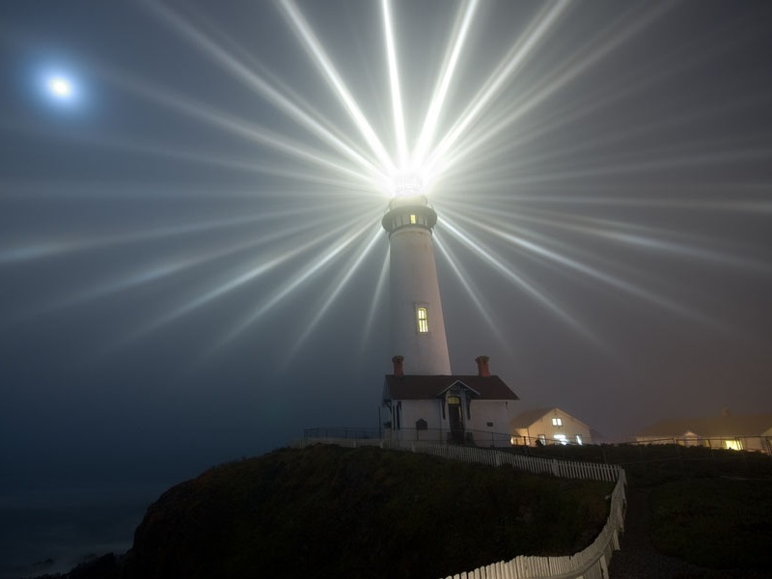
Próximo Estudio (Libro 6)
Unidad 9: El Dios incomparable prepara el camino
Estudio 29:
“Dios da esperanza a su pueblo”
(Isaías 9:1-12:6)
21 de julio de 2015

Slide 47


